Slide 1

Universidad de Sevilla
Máster Universitario en Lógica, Computación e Inteligencia Artificial
Diseño e implementación de una ontología para la gestión del conocimiento en el sector turismo y hostelería
Realizado por: Elvin Jesús Reyes Vargas
Dirigido por: Antonia María Chávez

Slide 2
Estructura de la presentación
Motivación y objetivo central
Marco teórico
Diseño e implementación
Análisis de resultados
Conclusiones y líneas futuras de trabajo

Slide 3
Motivación y objetivo central

Slide 4



Motivación y objetivo central

Slide 5
Marco teórico

Slide 6
Web Semántica
Representación del conocimiento
Lenguaje de Consultas
SPARQL
Ontologías
OWL
RDF
RDFS
RDFa

Slide 7
Diseño e implementación

Slide 8
Diseño de la ontología
Tourism
Destinations
Beach
Cultural Areas
Natural Areas
Town/City
Winter Sport
Accommodations
Accommodation group
Accommodation Type
Meal plan
Rooms
Facilities
Activities
Entertainment
indoor/Outdoor
Water

Slide 9
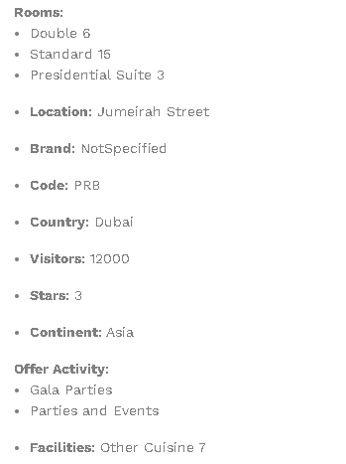
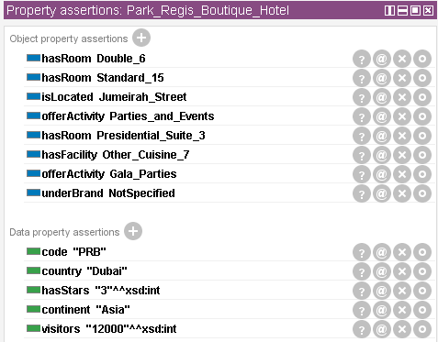
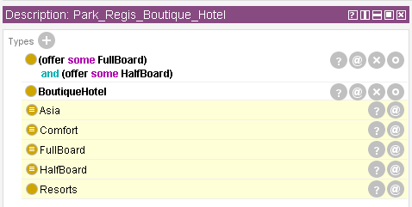
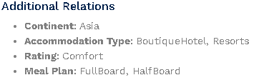
Extracción del conocimiento: Park Regis Boutique Hotel
Website
Protégé

Slide 10


Implementación web de la ontología:
Estructura del proyecto
Interfaz de usuario
MVC
Bootstrap
Javascript, Jquery, Ajax, VueJs
Refit
Aplicación
dotNetRDF
Infraestructura
API
REST
JSON
Swagger
Opciones a dotNetRDF
RDFSharp
Owl.OpenXml
DynamicSPARQL
LINQtoSPARQL
Modelos

Slide 11
Análisis de resultados

Slide 12
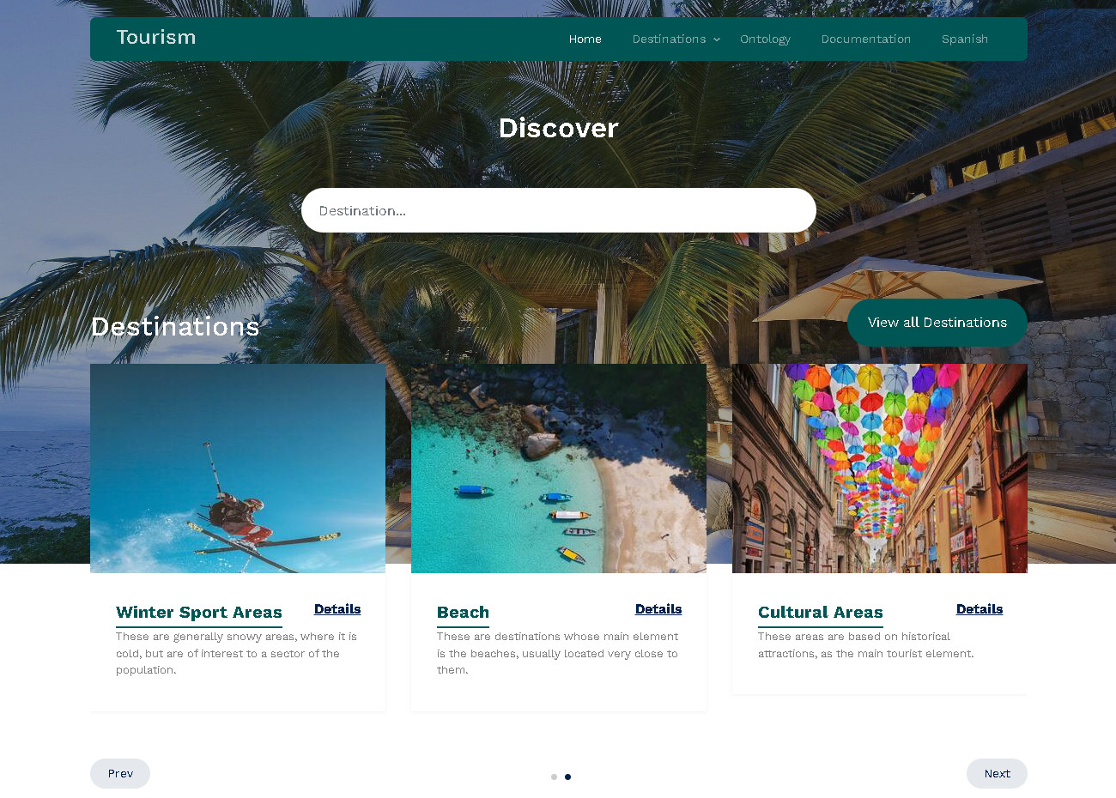
Representación del conocimiento en la web: Demo

Slide 13
Conclusiones y líneas futuras de trabajo

Slide 14


Conclusiones

Slide 15




Líneas futuras de trabajo
Manejo de otros procesos

Slide 16
Diseño e implementación de una ontología para la gestión del conocimiento en el sector turismo y hostelería

